Slide 1
第二十届培训周参会代表培训及考试指南
CALIS 管理中心
2022年5月
Notes:
Kurt Potter
Trends in IT Spending and Multisourcing – Keys to Sourcing Success
These materials can be reproduced only with official approval from Gartner. Such approvals must be requested via e-mail — quote.requests@gartner.com.

Slide 2
培训考试日程安排

Slide 3
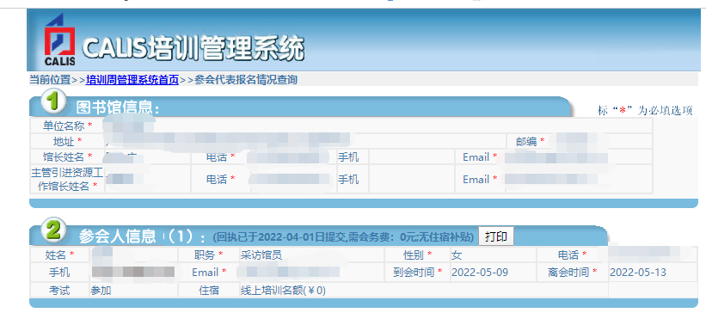
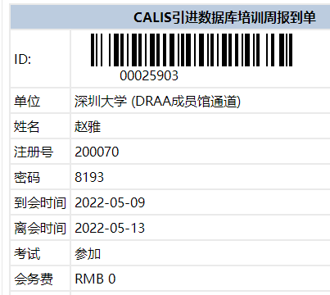
培训和考试小贴士:
登录报名系统：http://dbtraining.calis.edu.cn/px_bm.jsp?pxid=20
在参会代表报名情况查询处，查询是否报名参加考试，点击“打印”获取“注册号” 和“密码”用于培训签到和考试登录。
如有问题请联系CALIS管理中心
邹纹 010-62754701

Slide 4
培训考试须知
本次培训周使用“腾讯会议”企业版账号进行在线培训，每个在线培训教室可容纳500人（每时间段两场同时进行）。为保证培训日顺利进行，会务组将于5月9日（周一）上午9:00-11:00，下午14:00-16:00安排测试。请按如下要求提前准备：
1.考试用机必须使用WINDOWS操作系统的笔记本或台式机
2.考试用机能通过浏览器访问CALIS培训管理系统
http://dbtraining.calis.edu.cn/
3.下载并安装“腾讯会议”Windows桌面客户端下载
4. 会务组已统一为您创建并激活腾讯会议企业版账号，需要使用个人报名时提供的手机号以验证码方式登录腾讯会议客户端
如之前腾讯会议客户端登录过个人账号，需退出后，重新登录页面点击“使用验证码登录” 具体步骤如下。

Slide 5
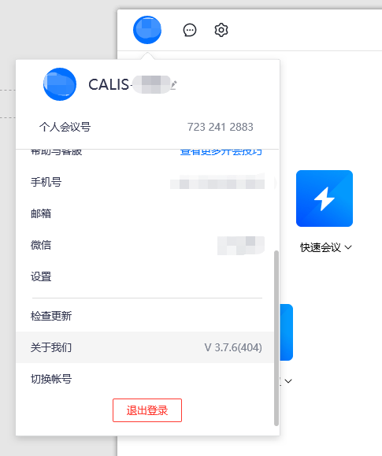
打开腾讯会议客户端，切换个人账号至企业账号
（首次安装腾讯会议客户端，可略过此步）
若之前已登录过腾讯会议客户端，需先将个人账号切换至企业版账号：
打开腾讯会议客户端，点击个人头像后，滑到底部点击“退出登录”。选择“高等教育文献保障系统管理中心”后点击“确定”，完成登录操作。
① 点击头像
②滚动下拉
③ 点击

Slide 6
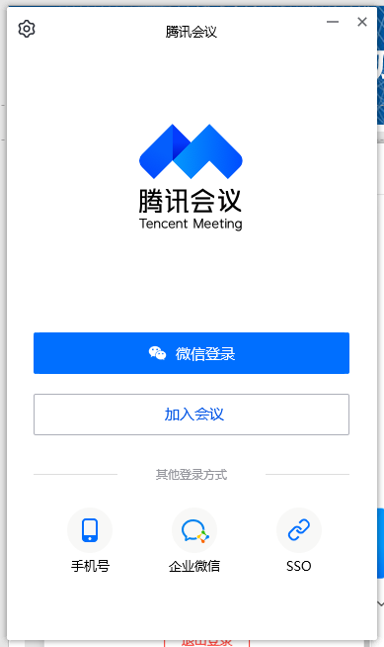
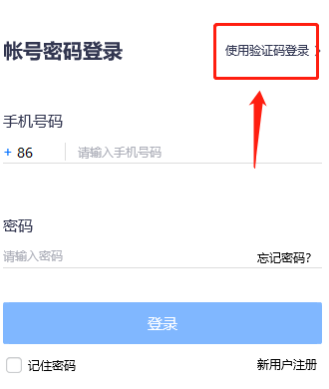
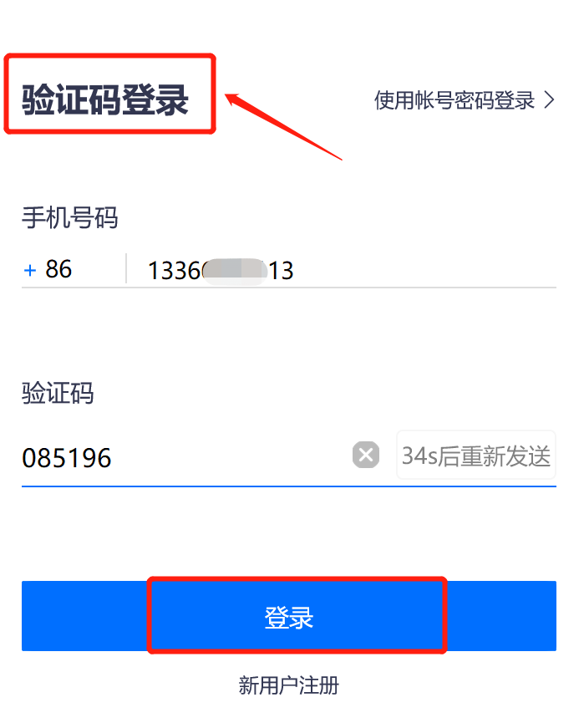
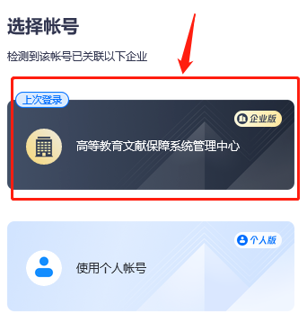
登录腾讯会议企业版账号
打开腾讯会议客户端，点击“手机号”按钮，进入账号密码登陆页面后点击右上角“使用验证码登录”，输入注册手机号，获取验证码后点“登录”按钮。选择“高等教育文献保障系统管理中心”后点击“确定”，完成登录操作。
如有问题请联系CALIS管理中心
邹纹 010-62754701

Slide 7
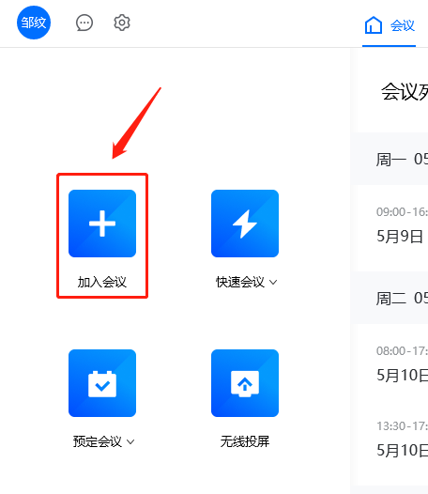
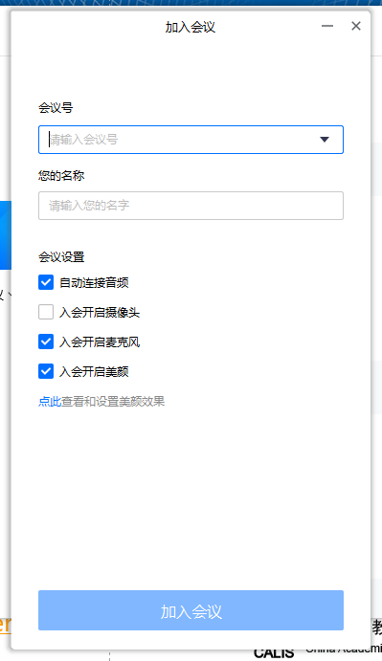
如何加入在线培训会议（使用会议号方式加入会议）
在腾讯会议客户端主面板，点击”加入会议“，输入提供的9位会议号，按格式“注册号-姓名-机构”设置您的名称，并勾选相应的入会前设置项，点击”加入会议“即可成功入会。
更多使用指南，
请查阅官方使用手册（桌面版）https://meeting.tencent.com/support.html

Slide 8
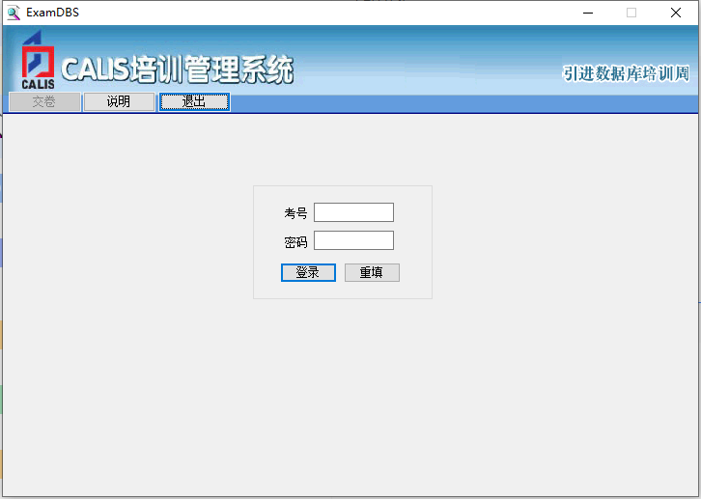
5月9日测试安排
正式培训和考试的会议号请见《会议指南》。
请各位参会代表务必于5月9日进行会前测试，测试内容：
培训测试：安装腾讯会议客户端，激活企业账号，登录测试会议室。
（可以登录测试会议室就是测试成功）
2. 考试测试：培训考试系统 http://dbtraining.calis.edu.cn/ 点击“登录考试” ，下载考试客户端。（不用登录，显示界面即可）
时间 | 测试会议号 | 联系人
9:00-11:00 14:00-16:00 | 230-295-388 | 邹纹 010-62754701
特别提示：
可以看到此界面即为考试系统
测试成功
只有考试时间才能登陆，
测试不需要输入考号密码登陆。

Slide 9

一、如何查询培训周相关信息？
方式1：通过培训周主页 http://calis20.calis.edu.cn
（查询日程，下载课件资料等）

Slide 10
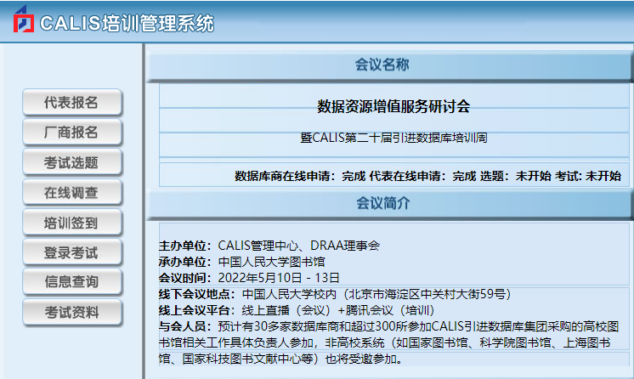
方式2：CALIS培训管理系统 http://dbtraining.calis.edu.cn/
（可在线选题、在线考试、查看考试资料等）

Slide 11
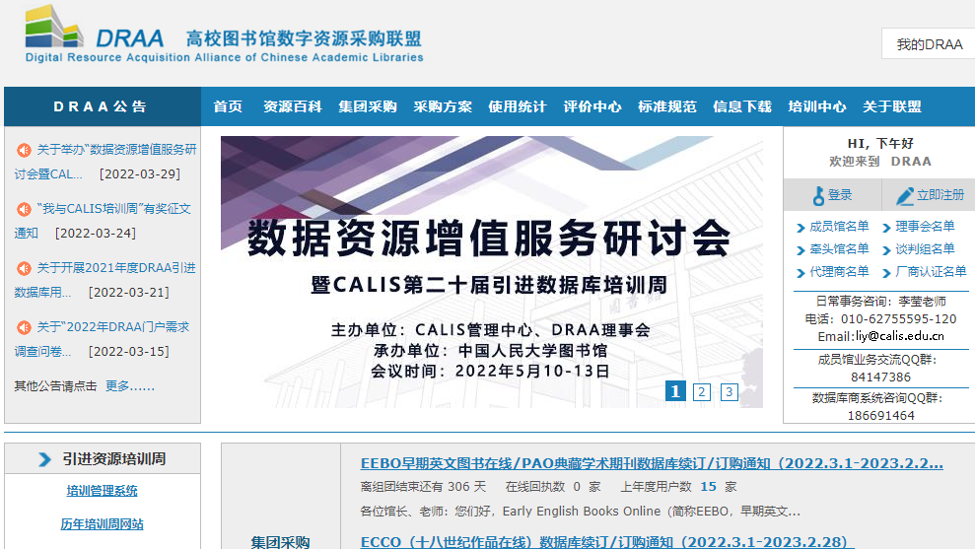
方式3：DRAA门户 http://www.libconsortia.edu.cn/
（可查看DRAA门户操作指南和数据库商宣传材料等）
登录培训周会议主页
登录培训周考试系统

Slide 12
:
二、如何报名参加培训证书资格考试？
注意
报名时间：5月10日12:00前确定
考试时间：5月11日下午15:30-16:30
评分标准：考勤成绩+考试成绩 （总分达到60分颁发合格证书）
    考勤成绩：培训课 签到 每课时（40分钟）4分，上限40分
    考试成绩：自选题50分+必答题10分+附加题10分
 | 供选考试单元说明 | 选择单元 | 每单元抽题 | 判断题 | 单选题 | 多选题
自选题 | 数据库商培训 | 10个 | 4题 | 1分*1题 | 1分*2题 | 2分*1题
必答题 | DRAA规范及门户操作 | 1个 | 4题 | 2分*1题 | 2分*2题 | 4分*1题
附加题 | CALIS、CASHL培训 | 1个 | 4题 | 2分*1题 | 2分*2题 | 4分*1题
TIPS：数据库商出题将结合培训内容，培训时会根据考题进行针对性讲解！
如想报名参加考试，请联系CALIS管理中心
邹纹 010-62754701 zouw@calis.edu.cn

Slide 13
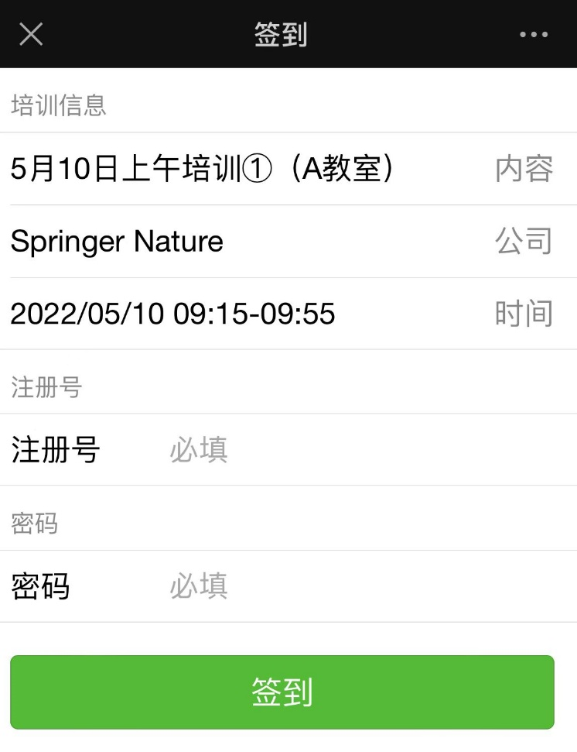
:
如何获得考勤分
注意
本次培训周使用“腾讯会议”企业版账号进行在线培训，需要代表提前激活企业版账号，用手机验证码方式登录，进入指定教室。具体会议号请查询会议主页日程安排。
每场培训前10分钟，开始签到（每场培训均需签到） 。签到步骤：
微信扫描厂商提供的课程“签到码”
输入注册号和密码，点击“签到”
每场签到码不一样
TIPS：AB两教室同时间段，仅能签到1场。
DRAA、CALIS和CASHL培训时，不用签到

Slide 14
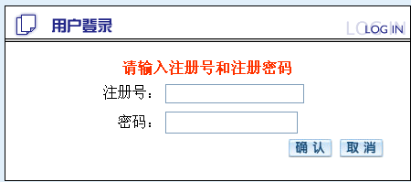
三、如何进行考试选题？
选题时间：5月11日 12:10-15:00
注意
培训间隙不可选题。一旦提交，不可更改！！
第一步：访问网站： http://dbtraining.calis.edu.cn/ 进入CALIS培训管理系统，点击【考试选题】栏目
第二步：登录选题页面：用注册号、密码登录进入考试选题页面

Slide 15
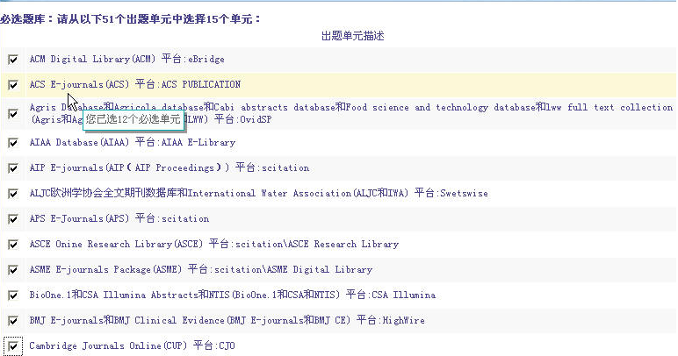
第三步：勾选出题单元。
“自选题”自选10个 “附加题”自选1个
出题单元一旦提交
选择结果将不可更改！
第四步：点击“提交”。
第五步：您在提示窗口点击“确定”。选题完毕，你的试卷已经生成。

Slide 16
四、何时查看考试资料？
重要！
“培训证书资格考试”选题与题库开放时间表
 | 考试选题开放 | 试题题干开放 | 试题答案开放
5月10日09:15—12:10 | 不开放 | 开放 | 签到开放
5月10日14:40—16:50 | 不开放 | 开放 | 签到开放
5月11日08:30—12:10 | 不开放 | 开放 | 签到开放
5月11日12:10—15:00 | 开放 | 开放 | 全部开放
每场厂商培训都需要在培训教室进行 “扫码签到”，同时间段仅能签到一次。 签到后代表可在此场培训时间段查看该厂商的所有考试单元的试题答案。 DRAA、CALIS和CASHL培训时，不用签到且考题不开放。
每场培训考题开放由系统严格遵照日程时间开放和关闭

Slide 17
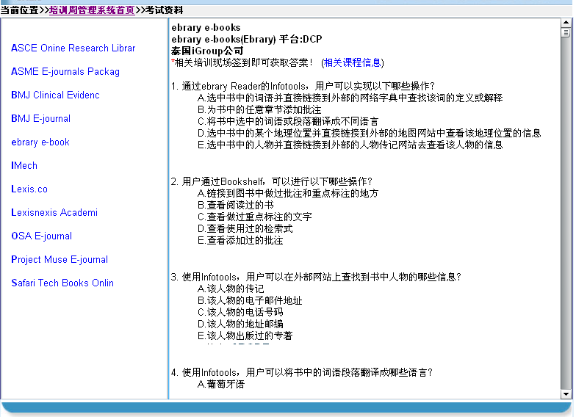
五、如何查看考试资料？
操作方法：
访问网站：
http://dbtraining.calis.edu.cn
进入CALIS培训管理系统
点击【考试资料】栏目。
登录考试资料模块：用注册号、密码登录进入考试选题页面。
选择出题单元，查看考试资料
此处选择出题单元此
此处查看考试资料

Slide 18
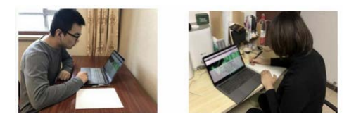
六、考试设备调试及考试签到（5月11日 15:00-15:30）
考试设备：请所有参加在线考试的参会代表全程使用两台设备
1台电脑（安装WINDOWS系统）：进入 CALIS 培训管理系统，进行考试；
1部移动设备（手机或平板电脑）：安装“腾讯会议”，进入考试会议室（腾讯会议号：682 439 772）且开启摄像头，固定位置拍摄，用于监考。
考试签到：15：00-15:30 进入会议室调试考试设备，15：30准点考试代表可在考试会议室获取签到码（方法同培训签到）
注意事项：配置腾讯会议的手机或移动设备务必设置为飞行模式、取消自动熄屏、开启 WIFI（设为飞行模式后，再次打开WIFI）、关闭除腾讯会议外的其他应用。请务必保证手机电量与 WIFI 网络（流量充足）畅通，防止中途电话打入或其他软件干扰监考视为作弊。

Slide 19
七、考试纪律
本次考试将采取人工远程监考及考后监控记录核查等方式对考试过程进行全面监控。考试期间移动设备（手机或平板电脑）需要固定，画面一直对准考生、 考试电脑和考试桌，需可以看见考生进行答题的桌面与电脑屏幕。
请参加考试的老师自觉遵守相关考试纪律，并知悉以下行为将会被认定违反考试纪律，考试主办方会根据违规行为的严重程度进行处罚，包括终止考试、取消成绩、2年内不得报名参加考试等。
伪造资料、身份信息，代替他人或委托他人代为参加考试的行为；
考试过程中请勿遮挡面部，遮挡、关闭监控摄像头，或离座、故意偏离摄像范围等逃避监考的行为；
考试期间与周围人交流。

Slide 20
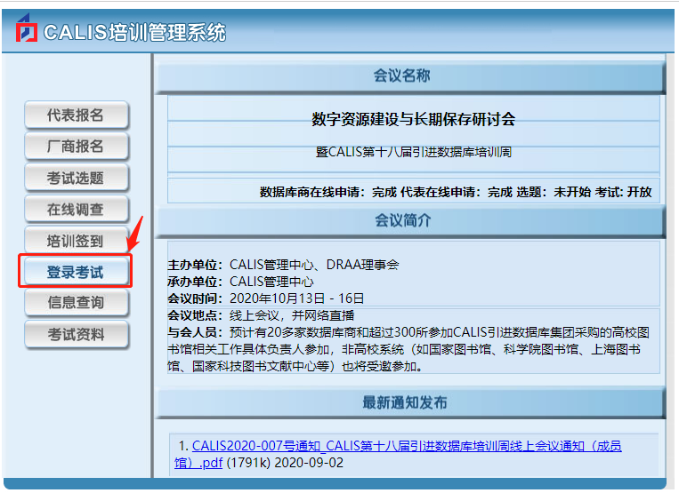
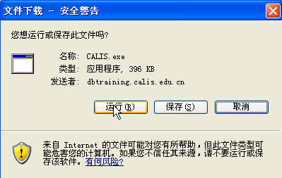
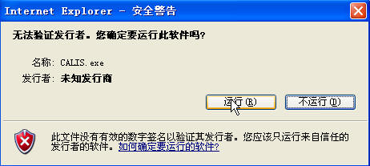
八、如何考试？（需要在腾讯会议室完成考试签到）
准备：访问网站：http://dbtraining.calis.edu.cn/
进入CALIS培训考试系统， 点击【登录考试】栏目，运行CALIS.exe文件。
考试时间40分钟，16:30前必须交卷

Slide 21
注意事项：
15:30-16:30之间均可参加考试。
答题时间最多为40分钟，16:30前必须交卷

Slide 22
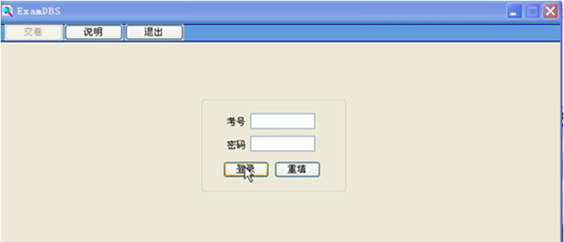
第二步：登录考试页面：用考号（注册号）、登录密码（注册密码），登录进入考试页面，进行答题。
考号：注册号
密码：注册密码

Slide 23
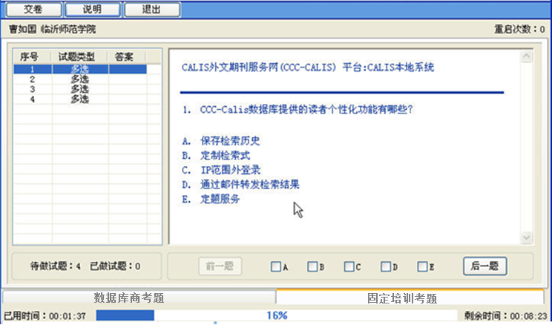
第三步：答完自选数据库商培训考题后，请点击右下方的“固定培训试题” ，进行必答题和附加题的答题。

Slide 24
第四步：答题完毕，请点击左上方的“交卷”按钮，系统保存您的答题结果。一旦点击“交卷”按钮，将不能进行任何修改！
切记作答
第五步：试卷提交完毕后，会在当前界面显示您的答题成绩，CALIS将根据整体答题情况设定合格和优秀分数线。

Slide 25
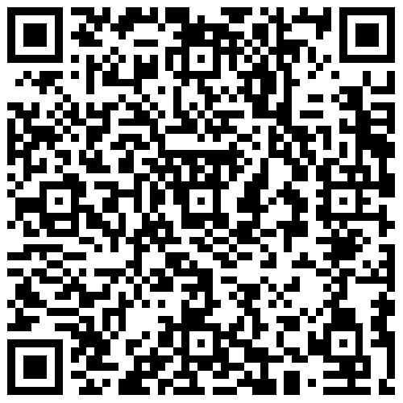
九、证书颁发
考试结束后，CALIS将在5月13日闭幕式上公布培训考试结果并颁发优秀证书
纸质版证书将在会后由CALIS管理中心根据报名信息统一邮寄至学校地址。如需更改地址，请EMAIL联系邹纹老师（ zouw@calis.edu.cn ）
优秀证书名单将会在培训周主页公布。
扫码直播
祝各位老师考试顺利！
Notes:
更换网址

Slide 26



